Slide 1
PRAKTIKUM IN DEN USA & J-1 VISUMSPROZESS
Sandy Jones
Responsible Officer (RO)
J-1 Visa Program
Senior Manager
Careers & Education

Slide 2
Überblick
Wer sind wir?
Wie findet man einen Praktikumsplatz?
Bewerbungsunterlagen
J-1 Visumsantrag
Auf dem Weg in die USA

Slide 3
AHK USA GACC New York
1

Slide 4
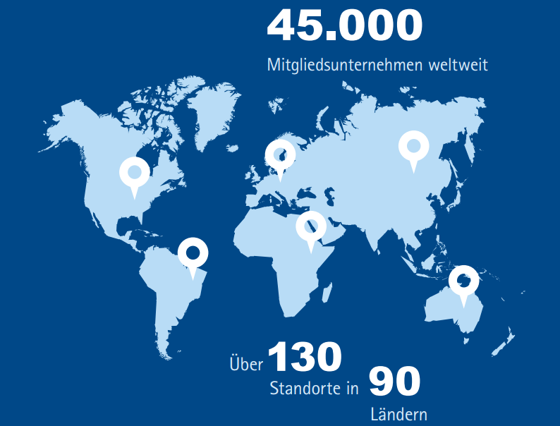
Weltweites Netzwerk

Slide 5
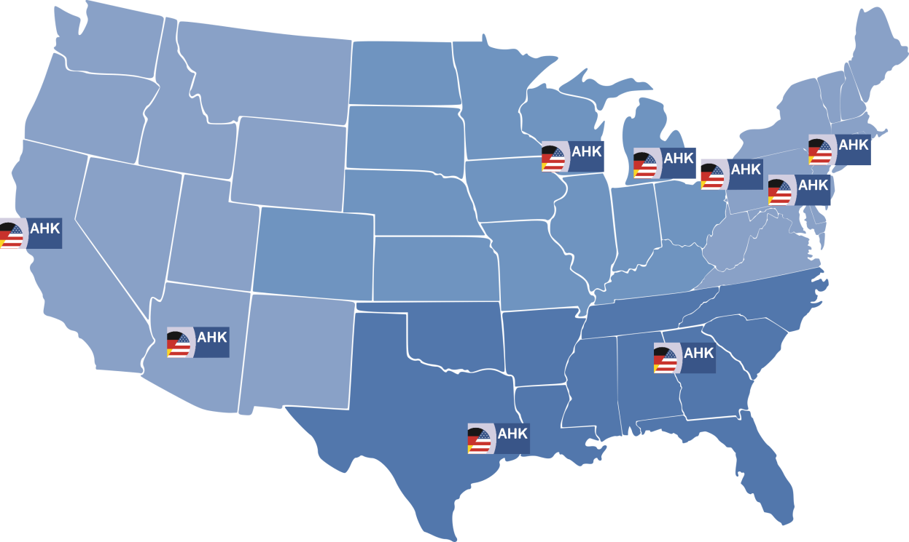
AHKs in den USA
Detroit
Pittsburgh
Chicago
New York
San Francisco
Philadelphia
Phoenix
Houston
Atlanta

Slide 6
Careers & Education GACC New York
J-1 Visa
Internship Program Germany
Personnel Recruitment
University Relations
Club J-1
GACC-NY Alumni Club

Slide 7
Wie findet man einen Praktikumsplatz?
2

Slide 8
Ballungsgebiete / Branchen
Midwest:
Produktion
Gesundheitswesen
Ostküste:
Finanzen
Recht
Werbung
Mode
Startups
Westküste:
Informatik
Technologie
Startups
Südosten:
Industrie
Automobilindustrie

Slide 9
Deutsche Multinationale Konzerne in den USA

Slide 10
GACC Talent Network
www.gacctalentnetwork.com

Slide 11
Bewerbungs- unterlagen
3

Slide 12
Bewerbungsunterlagen
Resume (Lebenslauf)
Persönliche Informationen
Persönlicher Werdegang
Anhang
Unterschiede zu deutschen Lebensläufen
Cover Letter (Anschreiben)

Slide 13
Resume - “Dos and Don’ts”
Name
Adresse
Telefonnummer
Email
Familienstand
Geburtstag/Alter
Religion
Größe, Gewicht, Haarfarbe
Eltern
Anzahl der Geschwister/Kinder
Foto

Slide 14
Resume - “Dos and Don’ts”
Ilse Mustermann
Mustermannstrasse 1
11111 Munich
Germany
Ilse.Mustermann@mail.de
+49 89 123 4567
Andrea Mustermann
Mustermannstraße 2
11111 München
partyanimal666@mail.com
ledig
2 Kinder, 1,70m, 60 kg, blond

Slide 15
Resume - Persönlicher Werdegang
Auf welche Position bewerben Sie sich? Wichtig für das J-1 Visum!
Welches Ziel (“objective”) verfolgen Sie?
Kurz, präzise, nicht mehr als zwei Sätze
Akademischer Hintergrund
Aufzählung in umgekehrt chronologischer Reihenfolge, beginnend mit Ihrem jetzigen Studium
Fokus auf besondere Fähigkeiten und Errungenschaften

Slide 16
Resume - Berufserfahrung
Berufserfahrung
Umgekehrt chronologische Aufzählung von Praktika, früheren Beschäftigungen, etc.
Name und Ort des ehemaligen Arbeitgebers
Art der Tätigkeit und Zeitraum der Beschäftigung
Nicht nur Titel der Position, sondern auch kurze Beschreibung der Tätigkeit
Betonen Sie die Aufgaben und erlernten Fähigkeiten, welche speziell für diese Position von Vorteil sind
Leerzeiten vermeiden (Freiwilligendienst, anderweitige sinnvolle Beschäftigung, etc.)

Slide 17
Resume - Beispiele
Objective
To acquire an intern position in the Careers & Education Department at the German American Chamber of Commerce, Inc. allowing me to use and improve my skills in the fields of customer service and event management.
Education
2009 – Present
Mustermann Universität Musterstadt
B.A. English and American Studies
2000 – 2009
Martin-Luther-Gymnasium Musterstadt
Education
1996 - 2000
Elementary School Musterstadt
2000 - 2009
High School Musterstadt
2009 – …
Mustermann University Musterstadt

Slide 18
Resume - Beispiele
Professional Experience
Sept. 2011 – Nov. 2011
Intern at Irgend, Eine, und Sonstwas
Regensburg, Germany
Supported Client Relations Division. Executed membership drive events which resulted in 10% growth in new accounts.
March 2010 – May 2010 Intern at Richman Retailers
Munich, Germany
Responded to customer inquiries and suggestions to improve service. Cross-trained in Sales and Marketing departments.
Professional Experience
2007 – 2008
Bartending at Bar XX
2008 – 2009
Employed at XYZ

Slide 19
Beispiele
Skills
Languages
German – native
English – fluent
Italian - advanced
International Experience
June 2007 – Dec. 2007
Work and Travel Australia
July 2004 – Aug. 2004
Student exchange to Italy
Skills
Languages
German very good
Italian a little bit, not very good
French enough to order in restaurants or ask for directions
Stays abroad
2006 Family holiday
in the Dominican Republic
2007 “Abi-Fahrt”, Spain

Slide 20
Resume - Referenzen
Referenzen
Geben Sie hier Namen von ehemaligen Arbeitgebern, Professoren, etc. an, welche Ihr zukünftiger Arbeitgeber gegebenenfalls kontaktieren kann, um Informationen über Sie einzuholen
Ansonsten sollte folgender Hinweis zu finden sein:
“References available upon request”

Slide 21
Resume - Bemerkung
Wichtig!
Um ein erfolgreiches Resume zu verfassen, müssen Sie sich als Produkt verstehen – Ihr Lebenslauf ist Ihr “Sales Tool.”
Ein Lebenslauf sollte übersichtlich und einfach zu lesen sein.
Wir bieten einen “Resume-Building Workshop” an! Bei Interesse melden Sie sich bitte bei mir.

Slide 22
Cover Letter - Struktur
3 Hauptpunkte:
1. Absatz – Warum schreiben Sie?
2. Absatz – Was haben Sie zu bieten?
3. Absatz – Kurze Zusammenfassung
An Eigenschaftswörtern sparen und stattdessen die wichtigsten Erfolge mit Action Words beschreiben!

Slide 23
Cover Letter: Action Words
achieved (erreicht, erzielt)
acquired (erworben, erlangt)
compiled (erstellt)
established (eingeführt, etabliert)
facilitated (ermöglicht)
handled (abgewickelt, geführt)
increased (gesteigert, vermehrt)
initiated (initiiert)
negotiated (verhandelt)
obtained (gewonnen, erlangt)
observed (beobachtet)
represented (repräsentiert, vertreten)
responsible (zuständig, verantwortlich)
supervised (beaufsichtigt)
supported (unterstützt)
trained (geschult)
volunteered (freiwillig)

Slide 24
Cover Letter
Wichtig!
Wenn möglich an die korrekte Kontaktperson adressiert, nicht „To Whom It May Concern“
Bei Frauen neutrale Anrede „Ms.“
Datum im amerikanischen Format (Monat/Tag/Jahr)
Keine zu langen Sätze (KISS, keep it short and simple)
Nicht länger als eine Seite
Auf „Letter“ Format umstellen, da bei DIN A4 beim Ausdrucken ggf. Teile des Briefs abgeschnitten werden

Slide 25
Online Resources
Monster.com https://www.monster.com/career-advice/article/how-to-write-a-resume
LinkedIn https://www.linkedin.com/pulse/how-write-persuasive-cover-letter-15-minutes-tony-koutsoumbos
The Interview Guys http://theinterviewguys.com/how-to-write-a-cover-letter-examples-included

Slide 26
J-1 Visumsantrag
4

Slide 27
Das J-1 Visum ist ein „Exchange Visitor“ Visum,
und berechtigt Teilnehmer eines vom U.S.
Department of State anerkannten
Austauschprogramms zu einem zeitlich begrenzten
Bildungsaufenthalt in den USA.

Slide 28
J-1 Visa Overview
Regulated by State Department
Cultural exchange & public diplomacy
Non-immigrant visa; not a “work” visa
14 categories under the J-1
Au pair, Camp Counselor, Trainee, Intern…
Requires a designated sponsor organization

Slide 29
J-1 Intern Visa
INTERN
Students in non-American universities (outside the US!)
Current post-secondary students in…
(Fach)hochschulen
Universitäten
Duale Hochschulen
Must have one semester of studies completed; must already be enrolled in the 2nd semester at the time of the internship
Recent graduates qualify as well (must start internship within 12 months after graduation)
12 months maximum

Slide 30
J-1 Trainee Visa
TRAINEE
Candidate has a university-level degree AND
One year of related work experience outside the United States AFTER graduation… OR
5 years of relevant work experience outside the U.S. if no formal academic training
Degree and work experience must have been obtained outside the U.S.
18 months maximum

Slide 31
Summary of GACC Programs
A J-1 visa is…
A cultural exchange visa
Great for students to get practical experience
Temporary
Used for: Business, Finance, Law, Engineering, Architecture, Marketing, Logistics, Technology, Research…
A J-1 visa is not…
A work visa
For unskilled positions
Used for immigration
A “bridge” to another form of residence in the USA
For management positions

Slide 32
Auf geht’s!
Anmeldung auf www.go-j1.com via Anmeldeformular
Anmeldebestätigung durch die GACC in New York, Antragspaket zusammenstellen, Checkliste im Downloadbereich auf www.goj1.com, virtuelles Interview, GACC- Gebühren zahlen
Einreichung deiner Unterlagen bis spätestens 10 Wochen vor Startdatum deines Praktikums
Ausstellung und Versendung des DS-2019 Berechtigungszertifikats & SEVIS Nummer ca. 6-8 Wochen vor Startdatum (digitale Zustellung)
DS-2019 ausfüllen, SEVIS & Konsulatsgebühr zahlen Konsulatstermin vereinbaren

Slide 33
Auf dem Weg in die USA
5

Slide 34
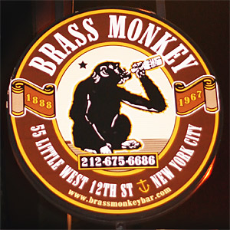
CLUB J-1 Events
J-1 Stammtisch Monthly after-work meetups at local bars, clubs, and restaurants

Slide 35
CLUB J-1 Events
Club J-1 Events Monthly opportunities to experience professional sports, Broadway plays, musicals, and famous NYC events (NYC Marathon, US Open)

Slide 36
THANK YOU
German American
Chamber of Commerce, Inc.
80 Pine St, Floor 24 New York, NY 10005 Phone: 212-584-9731
WhatsApp: 718-840-8798
sjones@gaccny.com
www.go-j1.com

